Slide 1

Письмове додавання трицифрових чисел виду 137 + 256.
Математика
3 клас
Розділ 6. Письмове додавання і віднімання в межах 1000
Урок 99

Slide 2




Налаштування на урок
Оберіть плід свого настрою

Slide 3
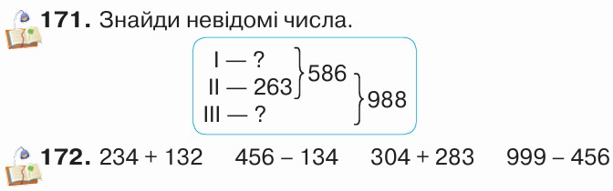

Перевірка домашнього завдання
Підручник
Ст.33

Slide 4
План уроку
Задача на знаходження суми трьох доданків
Обчислення значень виразів на три дії
Письмове додавання трицифро-вих чисел виду
137 + 256
Самостійна робота

Slide 5



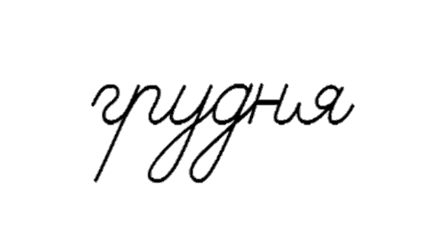







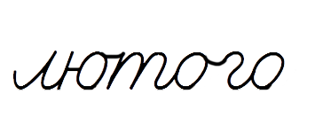

см
кг
ц
дм
км
d
мм
хв
с
в
м
·
)
:
(
Математичний диктант
72
56
40
81
8 ∙ 9 + 7 ∙ 8 =
128
5 ∙ 8 + 9 ∙ 9 =
121
63
48
7 ∙ 9 + 6 ∙ 8 =
111
Сума добутків 8 і 9 та чисел 7 і 8.
До добутку 5 і 8 додайте добуток чисел 9 і 9.
І доданок – добуток чисел 7і 9, ІІ доданок – добуток чисел 6 і 8.
Підручник
Ст.34
№178

Slide 6

Додайте до одиниць кожного числа ще 6 одиниць
Поясніть, як отримали нове число.
445, 238, 714, 98.
451
244
720
104
Міркуйте так: 445 = 400+45.
45 + 6 = 51,
400 + 51 = 451.
Отже, 445 + 6 = 451.
Підручник
Ст.33
№173

Slide 7

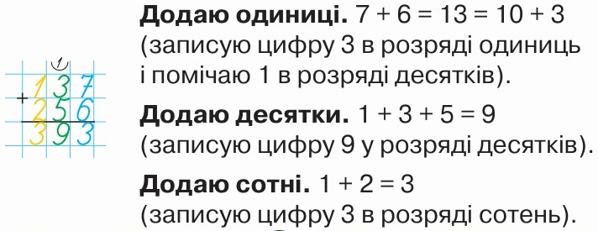
Прочитайте пояснення
Якщо за письмового додавання сума одиниць певного розряду дорівнює 10 або більшому числу, то цей десяток додаємо у вищий розряд (робимо позначку над стовпчиком). Не забуваймо додавати цю одиницю у відповідному розряді!
Розгляньте зразок міркування і зразок запису
Підручник
Ст.33
№174

Slide 8
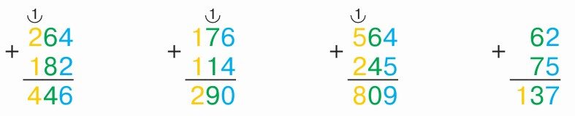

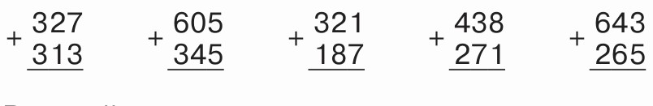
Поясніть, як знаходили кожну суму.
Виконайте письмове додавання
Підручник
Ст.34
№175-176

Slide 9


Виконайте письмове додавання самостійно
1
1
1
1
513
258
382
335
436
47
173
19
7
7
1
7
1
7
4
8
3
1
9
2
1
1
1
1
730
179
604
137
744
195
125
138
Підручник
Ст.34
№177
9
0
9
7
4
1
9
3
9
2
6
3

Slide 10
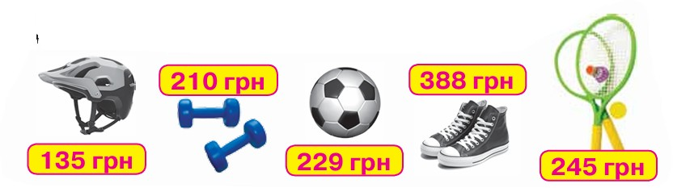
кг
Розгляньте ціни на спортивні товари
Мирон хоче купити захисний шолом, гантелі та м’яч.
Допоможи йому визначити вартість запланованої покупки.
1
229 + 210 + 135 =
574 (грн)
229
210
135
5
7
4
(грн)
Відповідь:
вартість запланованої покупки 574грн.
Підручник
Ст.34
№179

Slide 11
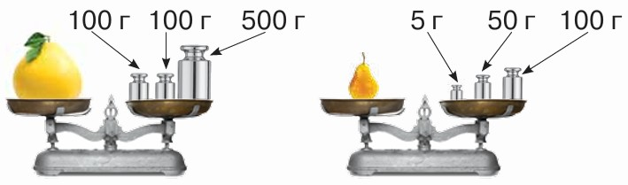
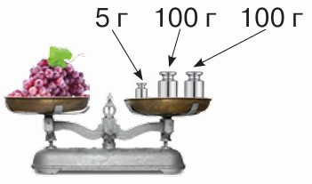
кг
Визначте масу кожного фрукта
На малюнку вказано, еталоном якої маси є кожна гиря.
700 г
155 г
205 г
Підручник
Ст.34
№180

Slide 12
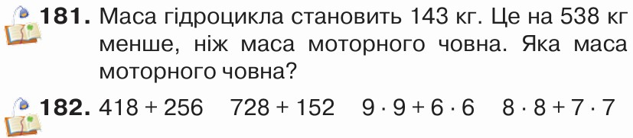

Домашнє завдання
Підручник
Ст.35

Slide 13




Вправа «Мікрофон»
Як бути, якщо сума одиниць певного розряду дорівнює 10 або більшому числу?
Як визначити вартість всієї покупки?
Яке завдання на уроці було найцікавішим?

Slide 14
Рефлексія
Оберіть плід своєї роботи на уроці
Відчуваю успіх
Можу краще
Відчуваю втому
Не все зрозуміло

